Slide 1
产品概括：
个性化大学生职业规划
产品简介：
通过用户的专业、兴趣、特长等个性化数据，
帮助用户找到、了解自己感兴趣的行业。
解决用户大学期间迷茫、缺乏目标感的问题。

Slide 2
职业规划特点：
技能评估当然很重要，但是在职业发展中，兴趣才是最重要的。
确定最理想的工作并非一蹴而就，而是一个持续探索的过程。
来自《哈佛职业生涯设计》
当前职业规划的缺点：
不具备持续性
不是兴趣主导

Slide 3
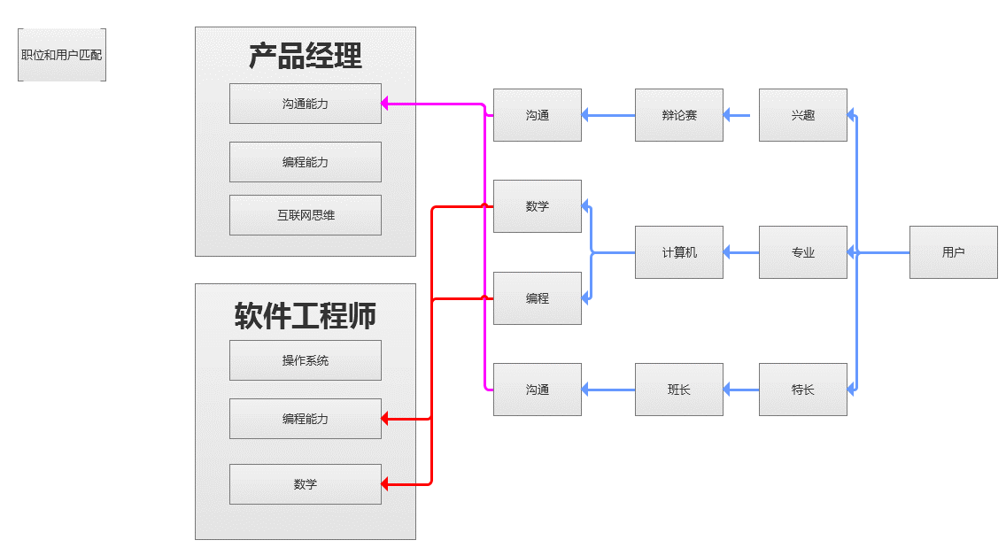
如何匹配
用户
与
职业
【举例】
开始
“职位”和“用户”之间，通过“能力”匹配

Slide 4
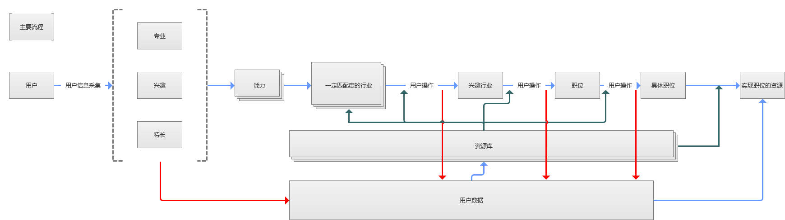
主要流程
此时用户看到的推送基本只含有他最感兴趣的职位
生成用户的
初始数据标签

Slide 5
首页
页面结构
各个资源的入口
今日推荐
今日推荐
其他形式
和推送的形式一样。但，内容不再是文章（不是每天推送）
1.测试：用户可以挑战一下他对他感兴趣的行业的了解程度
2.数据统计：用户操作的数据可视化
等等
推送
各种形式（用户与产品的）互动
页面结构
发布
（UGC）
提问
用户提问、分享
解决一些“资源”包括不了的细节问题
我的
职业/性格问卷（用户想答就答）
用来为我们提供数据
我的行业路径(详情见下页)
用户查看自己的数据
常规操作
个人信息（兴趣、职业、特长）

Slide 6
“我的行业路径”
漏斗式设计
阶段一
互联网产品
互联网运营
前端软件工程师
后端软件工程师
软件测试
市场
相关职业
用户针对各个相关职业的浏览比重
阶段二
互联网产品
市场
前端软件工程师
阶段三
前端软件工程师

Slide 7
产品中“资源”的分类：
1.行业最新资讯
2.UGC中的精选
3.前辈
（用户可以给前辈发匿名邮件（消息，我们产品中称之为“邮件”），询问问题。
并且询问的结果可以供其他人参考，就像QQ的转发聊天记录）
4.网络文章/书籍
5.对接各个学校的慕课网（不一定做）

